Slide 1


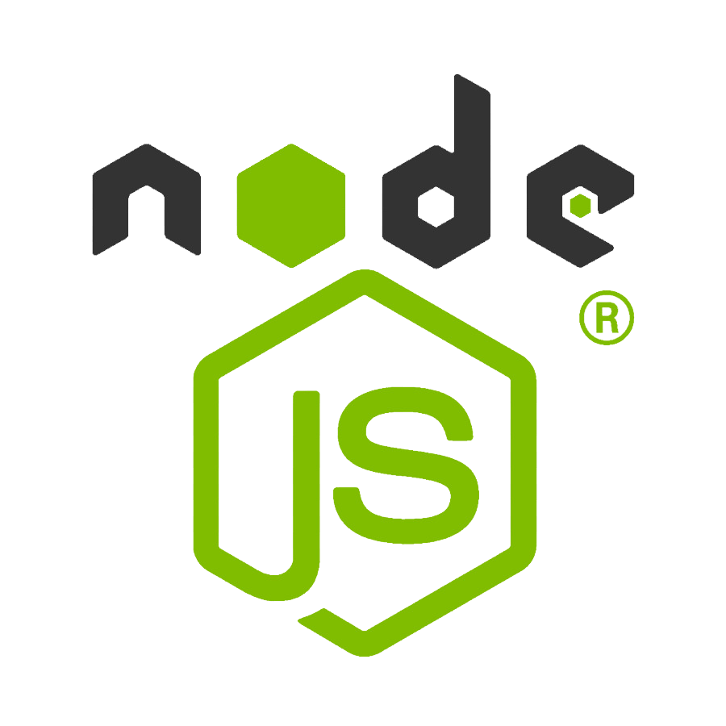
Giới Thiệu Công Cụ NODE JS

Slide 2





Giảng viên hướng dẫn:
Th.S DƯƠNG THÀNH PHẾT
NHÓM 5
Mai Hoàng Khánh Hiền
1911061634
Trần Phạm Duy Hiếu
1911060395
Võ Tường Vinh
1911065709
Nguyễn Hoàng Nhựt Nguyệt
1911064919

Slide 3

NỘI DUNG THUYẾT TRÌNH
Node JS là gì ?
Những đặc điểm nổi bật
Ứng dụng
Cách cài đặt

Slide 4

NODE JS LÀ GÌ ?
NodeJS là một nền tảng được xây dựng trên “V8 Javascript engine” được viết bằng c++ và Javascript.Nền tảng này được phát triển bởi Ryan Lienhart Dahl vào năm 2009.
Node.js ra đời khi các developer đời đầu của JavaScript mở rộng nó từ một thứ bạn chỉ chạy được trên trình duyệt thành một thứ bạn có thể chạy trên máy của mình dưới dạng ứng dụng độc lập.

Slide 5


Chính vì vậy, NodeJS tương đối gọn nhẹ, hiệu quả và là một công cụ hoàn hảo dành cho mọi ứng dụng chuyên sâu về dữ liệu dựa theo khoảng thời gian thực khi chạy trên những thiết bị phân tán. NodeJs thường xuyên được dùng cho mục đích xây dựng một số ứng dụng như: Ad Server, Websocket server, Fast File Upload Client, RESTful API, Cloud Services, Any Real-time Data Application.

Slide 6

NHỮNG ĐẶC ĐIỂM NỔI BẬT
NodeJS là một Platform mà không phải là một Framework mà. Chính vì vậy, nó cho phép chúng ta có thể xây dựng cho các website một cách độc lập và nhanh chóng hơn.
NodeJS thường sẽ chạy trên đa nền tảng phía Server nên nó có thể thực hiện chạy ở bất kỳ các máy như: Mac – Window – Linux.

Slide 7


NodeJS không được xem là một ngôn ngữ lập trình, nên những người mới bắt đầu làm quen với NodeJS thì không thể học ngay được nếu như không nắm chắc kiến thức lập trình căn bản như: các giao thức, Javascript,…
Phần core của NodeJS thường được biết bằng ngôn ngữ C++ nên nó hiệu năng cung như tốc độ xử lý tương đối cao. Nhờ vậy, hầu hết các ứng dụng NodeJS đều có khả năng đáp ứng được thời gian thực chạy trên đa nền tảng, đa thiết bị,…

Slide 8

NodeJS được xem là một máy chủ đơn luồng và không có khả năng hỗ trợ đa luồng.
Như đã chia sẻ phía trên, NodeJS là một trong những thành phần quan trọng để xây dựng các ứng dụng realtime. Chính vì vậy, lập trình viên cần phải biết được các ứng dụng của NodeJS để việc áp dụng sẽ được đơn giản hóa. Hãy cùng ITNavi tìm hiểu ngay các ứng dụng của NodeJS nào:
NodeJS có thể tạo, mở, đọc, ghi, xóa và đóng các tập tin ngay khi đang truy cập trên máy chủ.
Tạo ra nội dung cho các trang web động.
NodeJS thực hiện thu thập các dữ liệu theo yêu cầu.
NodeJS thực hiện truy vấn, sửa, xóa, thêm các dữ liệu trong các hệ cơ sở như: Microsoft SQL Server, MySql, MongoDB, PostgreSQL.

Slide 9

GIỚI THIỆU MỘT SỐ ỨNG DỤNG
Với những ứng dụng cần tính ổn định cao, cần có logic phức tạp thì các ngôn ngữ cấp cao như PHP hoặc Ruby,… đều được xem là sự lựa chọn tốt hơn cả. Còn đối với NodeJS thì dưới đây là những ứng dụng bạn có thể hoặc nên viết bằng NodeJS:
Fast File Upload: Đây là những chương trình up load file với tốc độ cao.
Websocket server: Là các máy chủ của web socket các dạng như: Game server, online chat,…
Restful API: đây là các ứng dụng thường được dùng cho những ứng dụng khác thông qua API.

Slide 10


NHƯỢC ĐIỂM
Tương tự các công nghệ mới, khi bạn triển khai Node.JS trên host thì đều sẽ không dễ dàng. Nếu như bạn sở hữu một web hosting có thể sử dụng chung thì bạn hoàn toàn không thể tải lên đơn giản cho một ứng dụng Node.js và chờ mong rằng nó có thể hoạt động tốt. VPS và dedicated server thường sẽ là những lựa chọn vô cùng tốt cho phép bạn có thể cài đặt được NodeJS dễ dàng hơn khi ở trên chúng.
Ngoài ra, nó sẽ dễ hơn việc sử dụng một dịch vụ với khả năng mở rộng như Heroku Nhờ vậy, bạn hoàn toàn có thể an tâm cho việc phát triển trang web của mình ở trên đó bằng cách trả tiền nếu như cần thêm nhiều tài nguyên.

Slide 11

Node.js đơn giản là sự thay thế dành cho Apache mà các ứng dụng web đang tồn tại thường không thể tương thích với hiệu quả với những ứng dụng đã được phát triển ngay từ đầu.
Node.js đó đang nằm trong giai đoạn phát triển ban đầu nên quá trình hoàn thiện có thể làm thay đổi một số đặc trưng ban đầu. Chính vì vậy, nó sẽ thường bao gồm những chỉ số ổn định và chỉ số này thường có thấy mức độ rủi ro khi bạn sử dụng sẽ có nhiều nét đặc trưng hơn rất nhiều.

Slide 12

Lý do nên học NodeJS là gì?

Slide 13


NodeJS là một loại ngôn ngữ lập trình thường được viết bằng Javascript nên có cộng đồng người dùng vô cùng lớn mạnh. Chính vì vậy, nếu như cần hỗ trợ và giải đáp thắc mắc thì bạn sẽ được cộng đồng đáp ứng nhanh chóng, tức thì.

Slide 14

Nếu như bạn có nhu cầu phát triển cho website thì tính năng của NodeJS sẽ giúp bạn mở rộng dễ dàng hơn.
Nhờ sử dụng cơ chế xử lý bất đồng bộ mà NodeJS có thể dễ dàng xử lý hàng ngàn kết nối trong cùng một lúc mà không gặp phải bất cứ khó khăn nào.

Slide 15
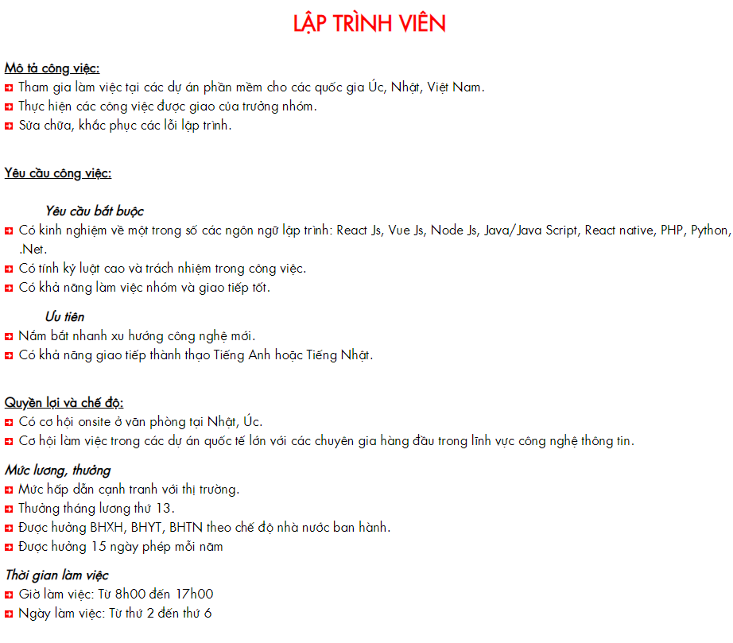

Slide 16

HƯỚNG DẪN CÀI ĐẶT

Slide 17

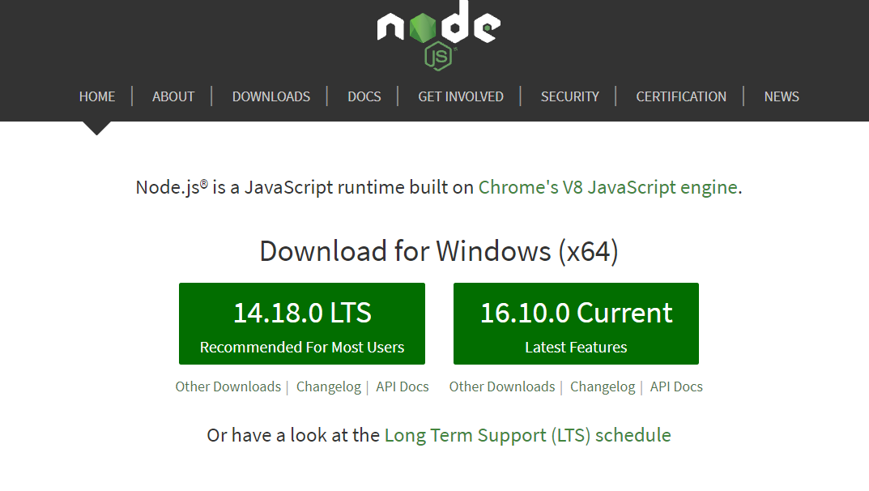


Slide 18

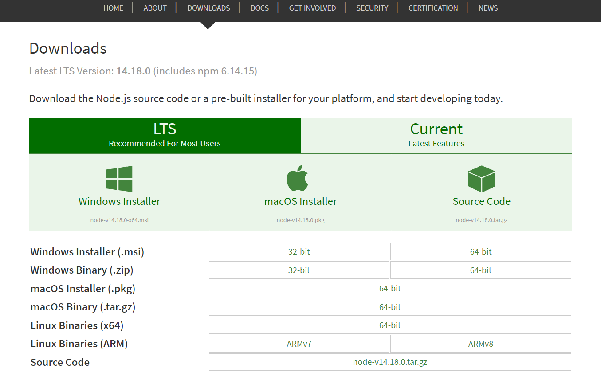


Slide 19




TÀI LIỆU THAM KHẢO
NGUỒN THAM KHẢO: https://itnavi.com.vn/blog/nodejs-la-gi/?fbclid=IwAR2fs4nmzXcN0Q-9Xi19Qse-BZ_mignGD9eCNzbgy3uaeV-bh7Xdl_LqsVE
THÔNG TIN TUYỂN DỤNG: https://www.hutech.edu.vn/khoacntt/doanh-nghiep/tuyen-dung/14591190-tin-tuyen-dung-tai-ngay-hoi-hutech-it-open-2021-cong-ty-bitto-solutions-thong-bao-tuyen-dung?fbclid=IwAR3Gy2iVOU5DJTNRkHCcweUiBW7ygI33TNO5oPJiE_lZVphwyh6-Fc3nXv4
TRANG WEB CÀI ĐẶT:
https://nodejs.org/en/

Slide 20


THANK FOR WATCHING

